Slide 1
Основная общеобразовательная программа – образовательная программа дошкольного образования муниципального бюджетного дошкольного образовательного учреждения «Детский сад № 95»
г. Иваново

Slide 2
Основная общеобразовательная программа – образовательная программа дошкольного образования МБДОУ «Детский сад №95» разработана в соответствии с
федеральным государственным образовательным стандартом дошкольного образования (утвержден приказом Минобрнауки России от 17 октября 2013 г. № 1155, зарегистрировано в Минюсте России 14 ноября 2013 г., регистрационный № 30384; в редакции приказа Минпросвещения России от 8 ноября 2022 г. № 955, зарегистрировано в Минюсте России 6 февраля 2023 г., регистрационный № 72264) (далее – ФГОС ДО) и
федеральной образовательной программой дошкольного образования (утверждена приказом Минпросвещения России от 25 ноября 2022 г. № 1028, зарегистрировано в Минюсте России 28 декабря 2022 г., регистрационный № 71847) (далее – ФОП ДО)

Slide 3
Программа состоит из обязательной части и части, формируемой участниками образовательных отношений
Обе части являются взаимодополняющими и необходимыми
Соотношение частей Программы:
Объем обязательной части – не менее 60% от общего объема;
Объем части, формируемой участниками образовательных отношений – не более 40%

Slide 4
Разделы образовательной программы

Slide 5
Вариативная часть программы

Slide 6
Цель программы:
разностороннее гармоничное развитие ребенка в период дошкольного детства с учетом возрастных и индивидуальных особенностей на основе духовно-нравственных ценностей российского народа, исторических и национально-культурных традиций

Slide 7
Задачи программы:
обеспечение единых для Российской Федерации содержания ДО и планируемых результатов освоения образовательной программы ДО;
приобщение детей (в соответствии с возрастными особенностями) к базовым ценностям российского народа - жизнь, достоинство, права и свободы человека, патриотизм, гражданственность, высокие нравственные идеалы, крепкая семья, созидательный труд, приоритет духовного над материальным, гуманизм, милосердие, справедливость, коллективизм, взаимопомощь и взаимоуважение, историческая память и преемственность поколений, единство народов России; создание условий для формирования ценностного отношения к окружающему миру, становления опыта действий и поступков на основе осмысления ценностей;
построение (структурирование) содержания образовательной деятельности на основе учёта возрастных и индивидуальных особенностей развития;
создание условий для равного доступа к образованию для всех детей дошкольного
возраста с учётом разнообразия образовательных потребностей и индивидуальных возможностей;
охрана и укрепление физического и психического здоровья детей, в том числе их эмоционального благополучия;

Slide 8
Задачи программы:
обеспечение развития физических, личностных, нравственных качеств и основ патриотизма, интеллектуальных и художественно-творческих способностей ребёнка, его инициативности, самостоятельности и ответственности;
обеспечение психолого-педагогической поддержки семьи и повышение компетентности родителей (законных представителей) в вопросах воспитания, обучения и развития, охраны и укрепления здоровья детей, обеспечения их безопасности;
достижение детьми на этапе завершения ДО уровня развития, необходимого и достаточного для успешного освоения ими образовательных программ начального общего образования.

Slide 9
Образовательная деятельность
Образовательная деятельность в ДОУ включает:
образовательную деятельность, осуществляемую в процессе организации различных видов детской деятельности;
образовательную деятельность, осуществляемую в ходе режимных процессов;
самостоятельную деятельность детей;
взаимодействие с семьями детей по реализации образовательной программы ДО.
Педагоги ДОУ используют следующие формы реализации Программы в соответствии с видом детской деятельности и возрастными особенностями детей:

Slide 10
Педагоги ДОУ используют следующие формы реализации Программы в соответствии с видом детской деятельности и возрастными особенностями детей:
Ранний возраст (1-3 года) | Дошкольный возраст (3-8 лет)
предметная деятельность (орудийно- предметные действия - ест ложкой, пьет из кружки и др.); экспериментирование с материалами и веществами (песок, вода, тесто и др.); ситуативно-деловое общение со взрослым и эмоционально-практическое со сверстниками под руководством взрослого; двигательная деятельность (основные движения, общеразвивающие упражнения, простые подвижные игры; игровая деятельность (отобразительная, сюжетно-отобразительная, игры с дидактическими игрушками); речевая (понимание речи взрослого, слушание и понимание стихов, активная речь): изобразительная деятельность (рисование, лепка) и конструирование из мелкого и крупного строительного материала; самообслуживание и элементарные трудовые действия (убирает игрушки, подметает веником, поливает цветы из лейки и др.); музыкальная деятельность (слушание музыки и исполнительство, музыкально- ритмические движения) | игровая деятельность (сюжетно-ролевая, театрализованная, режиссерская, строительно- конструктивная, дидактическая, подвижная и др.); общение со взрослым (ситуативно-деловое, внеситуативно-познавательное, внеситуативно-личностное) и сверстниками (ситуативно-деловое, внеситуативно-деловое); речевая деятельность (слушание речи взрослого и сверстников, активная диалогическая и монологическая речь); познавательно-исследовательская деятельность и экспериментирование; изобразительная деятельность (рисование, лепка, аппликация) и конструирование из разных материалов по образцу, условию и замыслу ребенка; двигательная деятельность (основные виды движений, общеразвивающие и спортивные упражнения, подвижные и элементы спортивных игр и др.); элементарная трудовая деятельность (самообслуживание, хозяйственно-бытовой труд, труд в природе, ручной труд); музыкальная деятельность (слушание и понимание музыкальных произведений, пение, музыкально-ритмические движения, игра на детских музыкальных инструментах)

Slide 11
Взаимодействие с семьями воспитанников
Главными целями взаимодействия педагогического коллектива ДОУ с семьями обучающихся дошкольного возраста являются:
обеспечение психолого-педагогической поддержки семьи и повышение компетентности родителей (законных представителей) в вопросах образования, охраны и укрепления здоровья детей младенческого, раннего и дошкольного возрастов;
обеспечение единства подходов к воспитанию и обучению детей в условиях ДОО и семьи; повышение воспитательного потенциала семьи.
Достижение этих целей должно осуществляться через решение основных задач:
информирование родителей (законных представителей) и общественности относительно целей ДО, общих для всего образовательного пространства Российской Федерации, о мерах господдержки семьям, имеющим детей дошкольного возраста, а также об образовательной программе, реализуемой в ДОУ;
просвещение родителей (законных представителей), повышение их правовой, психолого-педагогической компетентности в вопросах охраны и укрепления здоровья, развития и образования детей;
способствование развитию ответственного и осознанного родительства как базовой основы благополучия семьи;
построение взаимодействия в форме сотрудничества и установления партнёрских отношений с родителями (законными представителями) детей младенческого, раннего и дошкольного возраста для решения образовательных задач;
вовлечение родителей (законных представителей) в образовательный процесс.

Slide 12
Деятельность педагогического коллектива ДОУ по построению взаимодействия с родителями (законными представителями) обучающихся осуществляется по нескольким направлениям:

Slide 13
Развивающая предметно-пространственная среда
Развивающая предметно-пространственная среда (далее - РППС) рассматривается как часть образовательной среды и фактор, обогащающий развитие детей. РППС ДОУ выступает основой для разнообразной, разносторонне развивающей, содержательной и привлекательной для каждого ребёнка деятельности.
РППС включает:
организованное пространство: территория ДОУ, групповые комнаты, специализированные, технологические, административные и иные помещения,
материалы, оборудование, электронные образовательные ресурсы и средства обучения и воспитания, охраны и укрепления здоровья детей дошкольного возраста,
материалы для организации самостоятельной творческой деятельности детей.
РППС представлена в виде Центров детской активности, которые обеспечивают все виды детской деятельности. В них организуется образовательная деятельность.

Slide 14
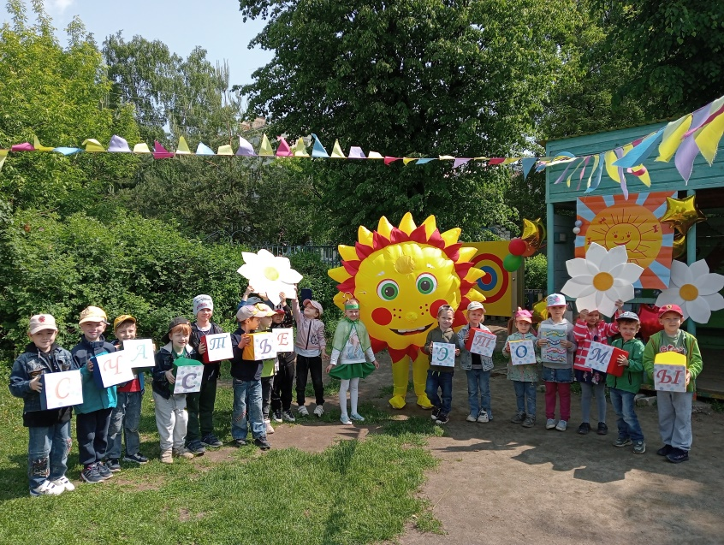
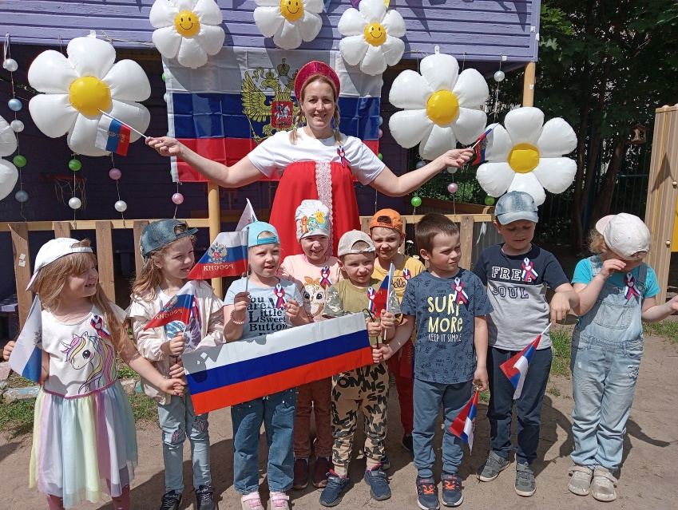
Режим работы ДОУ
составляет 5-дневную рабочую неделю, длительность определяется в нём 12-часовым пребыванием с 7.00 до 19.00 часов
В ДОУ составлен гибкий режим деятельности с детьми (на тёплый – холодный период времени года, адаптационный, режим двигательной активности, оздоровительные режимы, а также режимы по всем возрастным группам)
Разработана гибкая вариативная сетка занятий, учитывающая возрастные психофизиологические особенности детей, их интересы и потребности, обеспечивающая взаимосвязь планируемых занятий с повседневной жизнью детей в детском саду

Slide 15
Планируемые результаты реализации Программы
Результаты освоения Программы представлены в виде целевых ориентиров ДО и представляют собой возрастные характеристики возможных достижений ребенка к завершению ДО.
Реализация образовательных целей и задач Программы направлена на достижение целевых ориентиров ДО, которые описаны как основные характеристики развития ребенка.
Основные характеристики развития ребенка представлены в виде перечисления возможных достижений воспитанников на разных возрастных этапах дошкольного детства.
В соответствии с периодизацией психического развития ребенка согласно культурно- исторической психологии, дошкольное детство подразделяется на три возраста: младенческий (первое и второе полугодия жизни), ранний (от 1 года до 3 лет) и дошкольный возраст (от 3 до 7 лет).
Обозначенные в Программе возрастные ориентиры «к трем, четырем, пяти, шести годам» имеют условный характер, что предполагает широкий возрастной диапазон для достижения ребенком планируемых результатов. Это связано с неустойчивостью, гетерохронностью и индивидуальным темпом психического развития детей в дошкольном детстве, особенно при прохождении критических периодов. По этой причине ребенок может продемонстрировать обозначенные в планируемых результатах возрастные характеристики развития раньше или позже заданных возрастных ориентиров

Slide 16
Контактная информация
153037, г. Иваново, ул. Дунаева, д. 24
тел. 8(4932)37-33-64
e-mail: dou95@ivedu.ru

